Slide 2
ÁTTEKINTÉS:
Feladata: finanszírozást biztosit az EU céljainak elérését elősegítő projektekhez, mind az EU-n belül és azon kívül
Elnök: Werner Hoyer
Igazgatótanács:EU országonként egy igazgató, valamint egy az Európai Bizottság tagjaiból
Alapították: 1958
Elhelyezkedése: Luxembourg

Slide 3
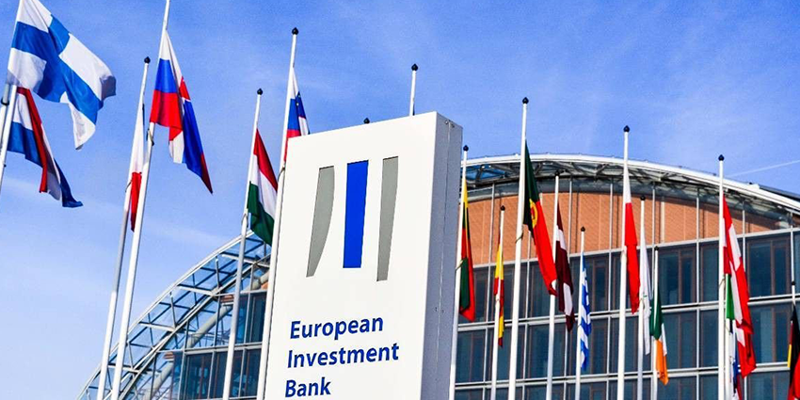

Slide 4
Az Európai Befektetési Bank (EIB) az EU-országok közös tulajdonában van. Arra törekszik,hogy:
Növelje Európa potenciálját a munkahelyek és foglalkoztatások növekedése terén
Az éghajlatváltozás mérséklésének támogatása
Az eu-n kívüli uniós politikák támogatása

Slide 5
Mit csinál az EBB?
A Bank hitelt vesz fel a tőkepiacokon, és kedvező feltételekkel kölcsönzi az EU célkitűzéseit támogató projekteknek. Egyik pénz sem az EU költségvetéséből származik.

Slide 6
Az EIB 3 fő termék- és szolgáltatástípust kínál:
Hitelezés–a teljes pénzügyi kötelezettségvállalás mintegy 90% -a. A Bank minden méretű ügyfeleknek kölcsönöz a növekedés és a munkahelyteremtés támogatására, és ez a támogatás gyakran segít más ivestorok vonzásában.
‚Keverés’ – lehetővé teszi az ügyfelek számára, hogy az EIB finanszírozást további beruházásokkal kombinálja
Tanácsadás és technikai segítség – az ár-érték arány maximalizálása.

Slide 7
Fogalmak
Valamennyi EU ország részvényese az EIB-nek. A döntéseket a következő szervek hozzák:
A kormányzótanács, amely az összes EU-ország miniszteréből áll. meghatározza az általános hitelezési politikát.
Az igazgatóság: jóváhagyja a hitelezési és hitelfelvételi műveleteket.
A menedzsmentbizottság, a bank végrehajtó testülete
Az Ellenőrző Bizottság ellenőrzi, hogy az eib műveleteket megfelelően végzik-e. A Bank szervezeti egységei végrehajtják a vezetői döntéseket.

Slide 8
Hogyan működik az EBB?
Hitelfelvételi és kölcsönzési döntéseket hoz, az egyes projektek érdemei és a pénzügyi piacok kínálta lehetőségek alapján.
A bank mint független testület saját hitelfelvételi és hitelezési döntéseit hozza meg. Együttműködik más uniós intézményekkel, különösen az Európai Bizottsággal, a Parlamenttel és az EU Tanácsával.
Európai Befektetési Alap(EIF)
Az EBB az Európai Beruházási Alap (EIF) többségi részvényese, amely kockázati tőke és kockázatfinanszírozási eszközök révén finanszírozást nyújt a kis- és középvállalkozásoknak (SMEs).
Az 1994-ben alapított Alap az összes EU-országban, a leendő tagországokban, Lichtensteinben és Norvégiában működik.

Slide 9
Európai Ombudsman

Slide 10
ÁTTEKINTÉS:
Feladata: kivizsgálja az uniós intézmények, szervek, hivatalok és ügynökségek ellen benyújtott panaszokat
Ombudsman: Emily O'Reilly
Alapították: 1995
Elhelyezkedése: Strasbourg (Franciaország)

Slide 11
Mit csinál az Ombudsman?
Az ombudsman a nem megfelelő ügyintézés különböző típusait vizsgálja, például:
tisztességtelen magatartás
megkülönböztetés
hatalommal való visszaélés
az információk hiánya vagy azok megtagadása
felesleges késések
helytelen eljárások.

Slide 12
Hogyan választják ki az ombudsmant?
Az Európai Parlament megújítható ötéves időtartamra megválasztja az ombudsmant.
Hogyan működik az ombudsman?
Az ombudsmani hivatal vizsgálatot indít vagy panaszra válaszul, vagy saját kezdeményezésére.
Az ombudsman egyszerűen megoldhatja a problémákat az érintett intézmény tájékoztatásával. Ha többre van szükség, minden erőfeszítést megtesz egy olyan békés megoldás elérésére, amely rendbe teszi a helyzetet. Ha ez nem sikerül, az ombudsman ajánlásokat tehet az intézménynek. Ha ezeket nem fogadják el, az ombudsman külön jelentést készíthet az Európai Parlamentnek, amelynek ezután megfelelő intézkedéseket kell tennie.

Slide 13
